Slide 1
Περιβαλλον και κοινωνικεσ ανισοτητεσ
Βουλη των εφηβων
ΓΕΝΙΚΟ ΛΥΚΕΙΟ ΚΑΛΛΙΜΑΣΙΑΣ
ΣΧΟΛΙΚΟ ΕΤΟΣ 2020-2021

Slide 2
Κοινωνικεσ ανισοτητες στην εποχη της πανδημιας

Slide 3
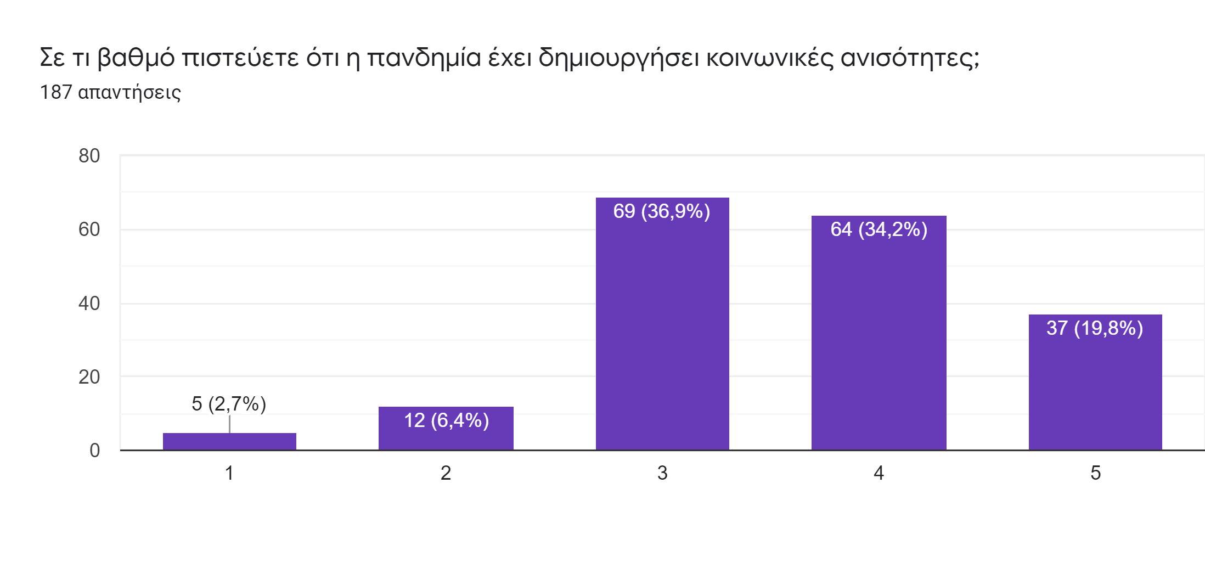
ΠΩΣ ΑΝΤΙΜΕΤΩΠΙΣΑΤΕ ΤΗΝ ΠΑΝΔΗΜΙΑ
1 = ΚΑΘΟΛΟΥ
2 = ΛΙΓΟ
3 = ΑΡΚΕΤΑ
4 = ΠΟΛΥ
5 = ΠΑΡΑ ΠΟΛΥ

Slide 4
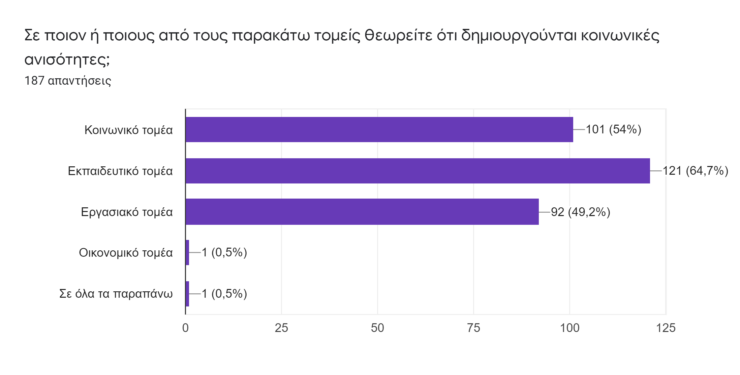

Slide 5
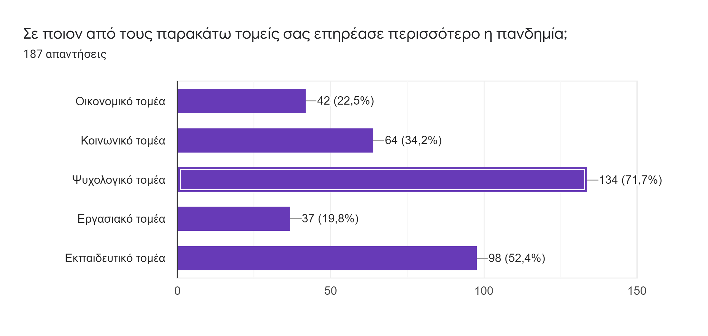

Slide 7
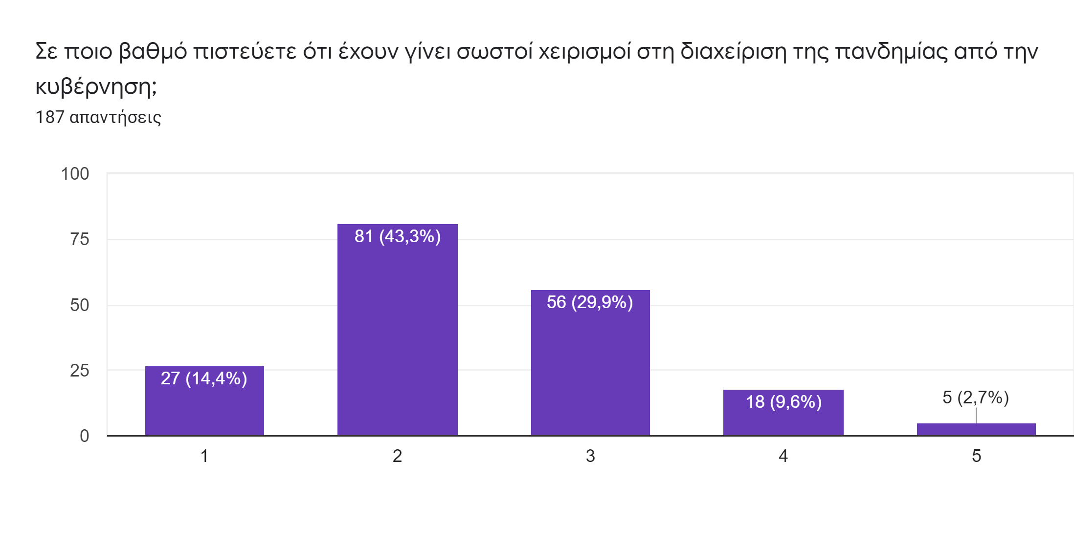
1 = ΚΑΘΟΛΟΥ
2 = ΛΙΓΟ
3 = ΑΡΚΕΤΑ
4 = ΠΟΛΥ
5 = ΠΑΡΑ ΠΟΛΥ

Slide 8
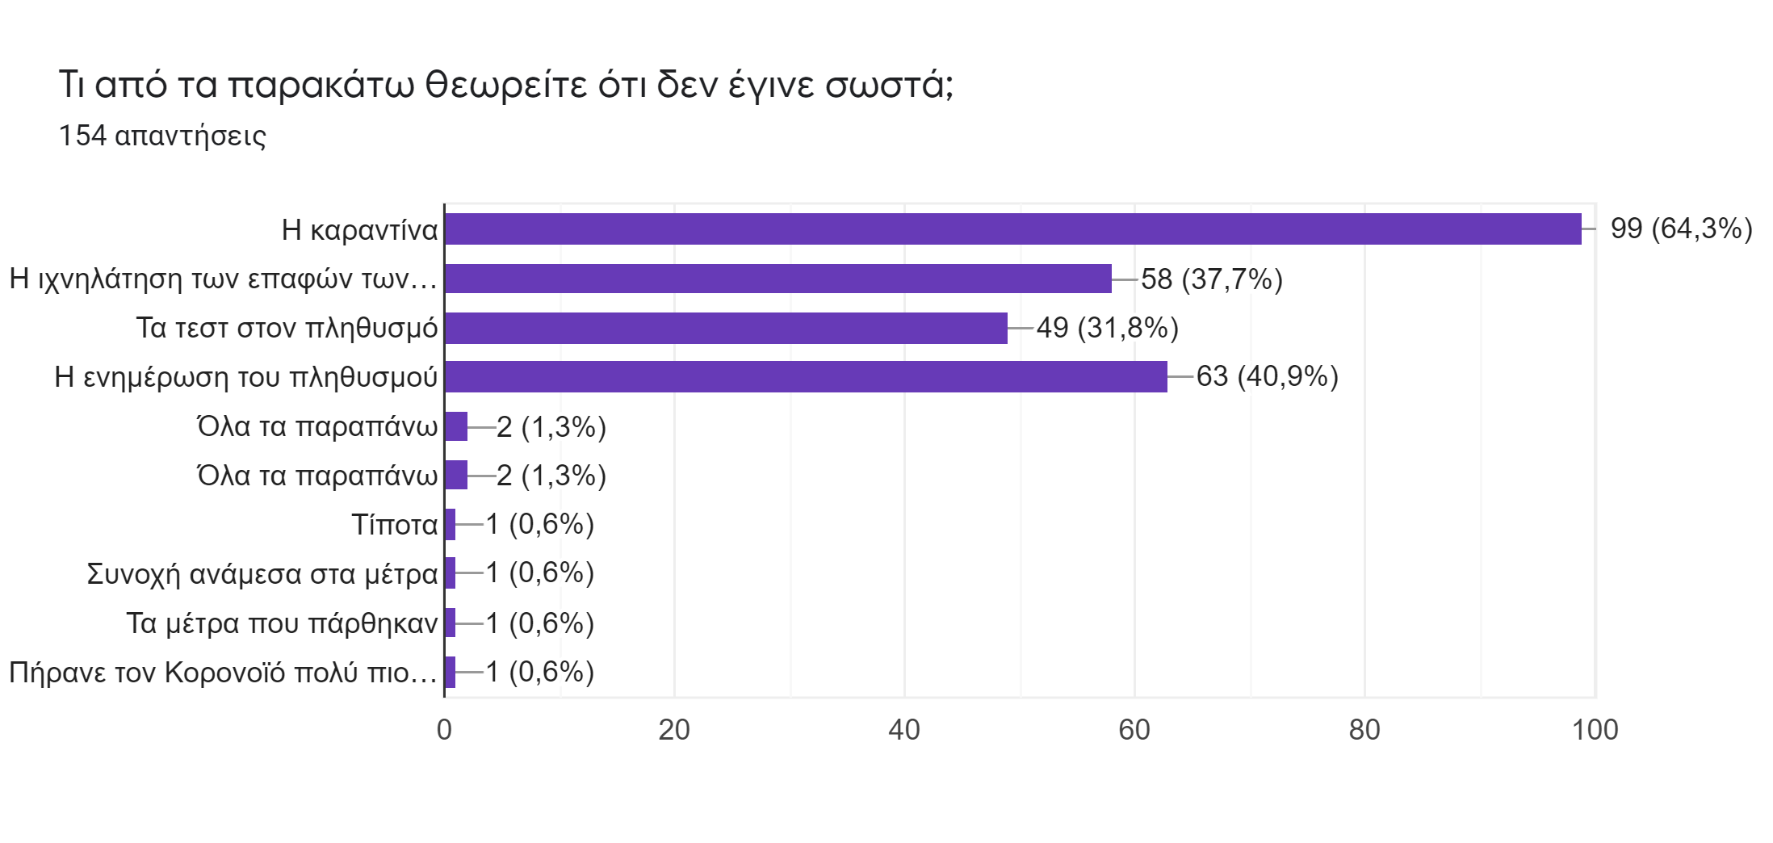

Slide 9
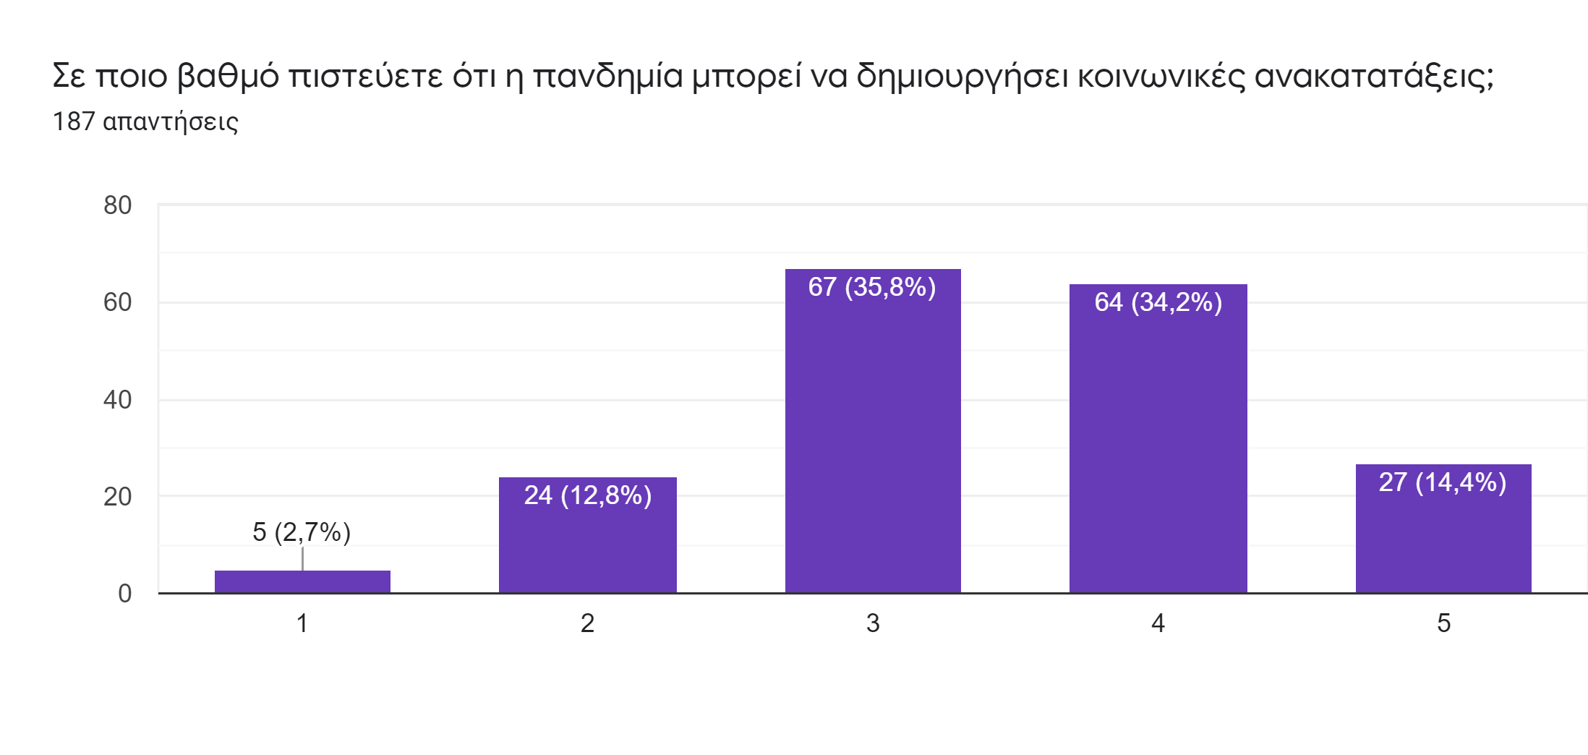
1 = ΚΑΘΟΛΟΥ
2 = ΛΙΓΟ
3 = ΑΡΚΕΤΑ
4 = ΠΟΛΥ
5 = ΠΑΡΑ ΠΟΛΥ

Slide 10
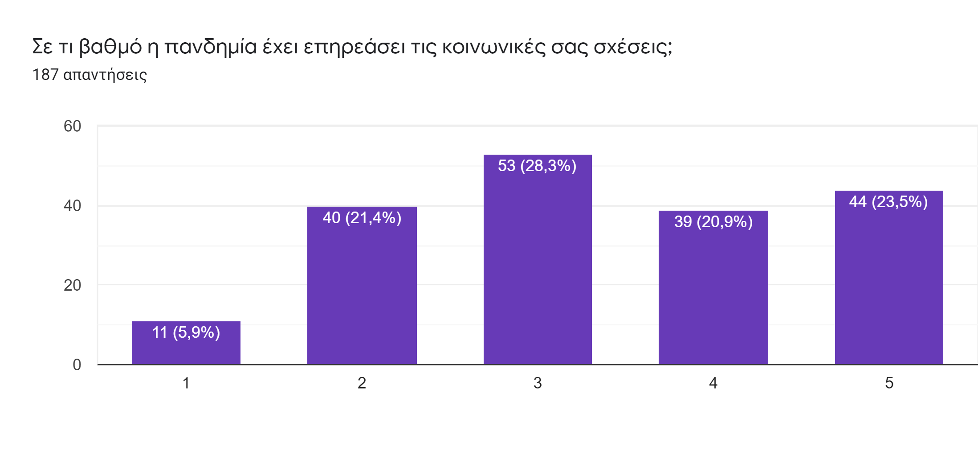
1 = ΚΑΘΟΛΟΥ
2 = ΛΙΓΟ
3 = ΑΡΚΕΤΑ
4 = ΠΟΛΥ
5 = ΠΑΡΑ ΠΟΛΥ

Slide 11
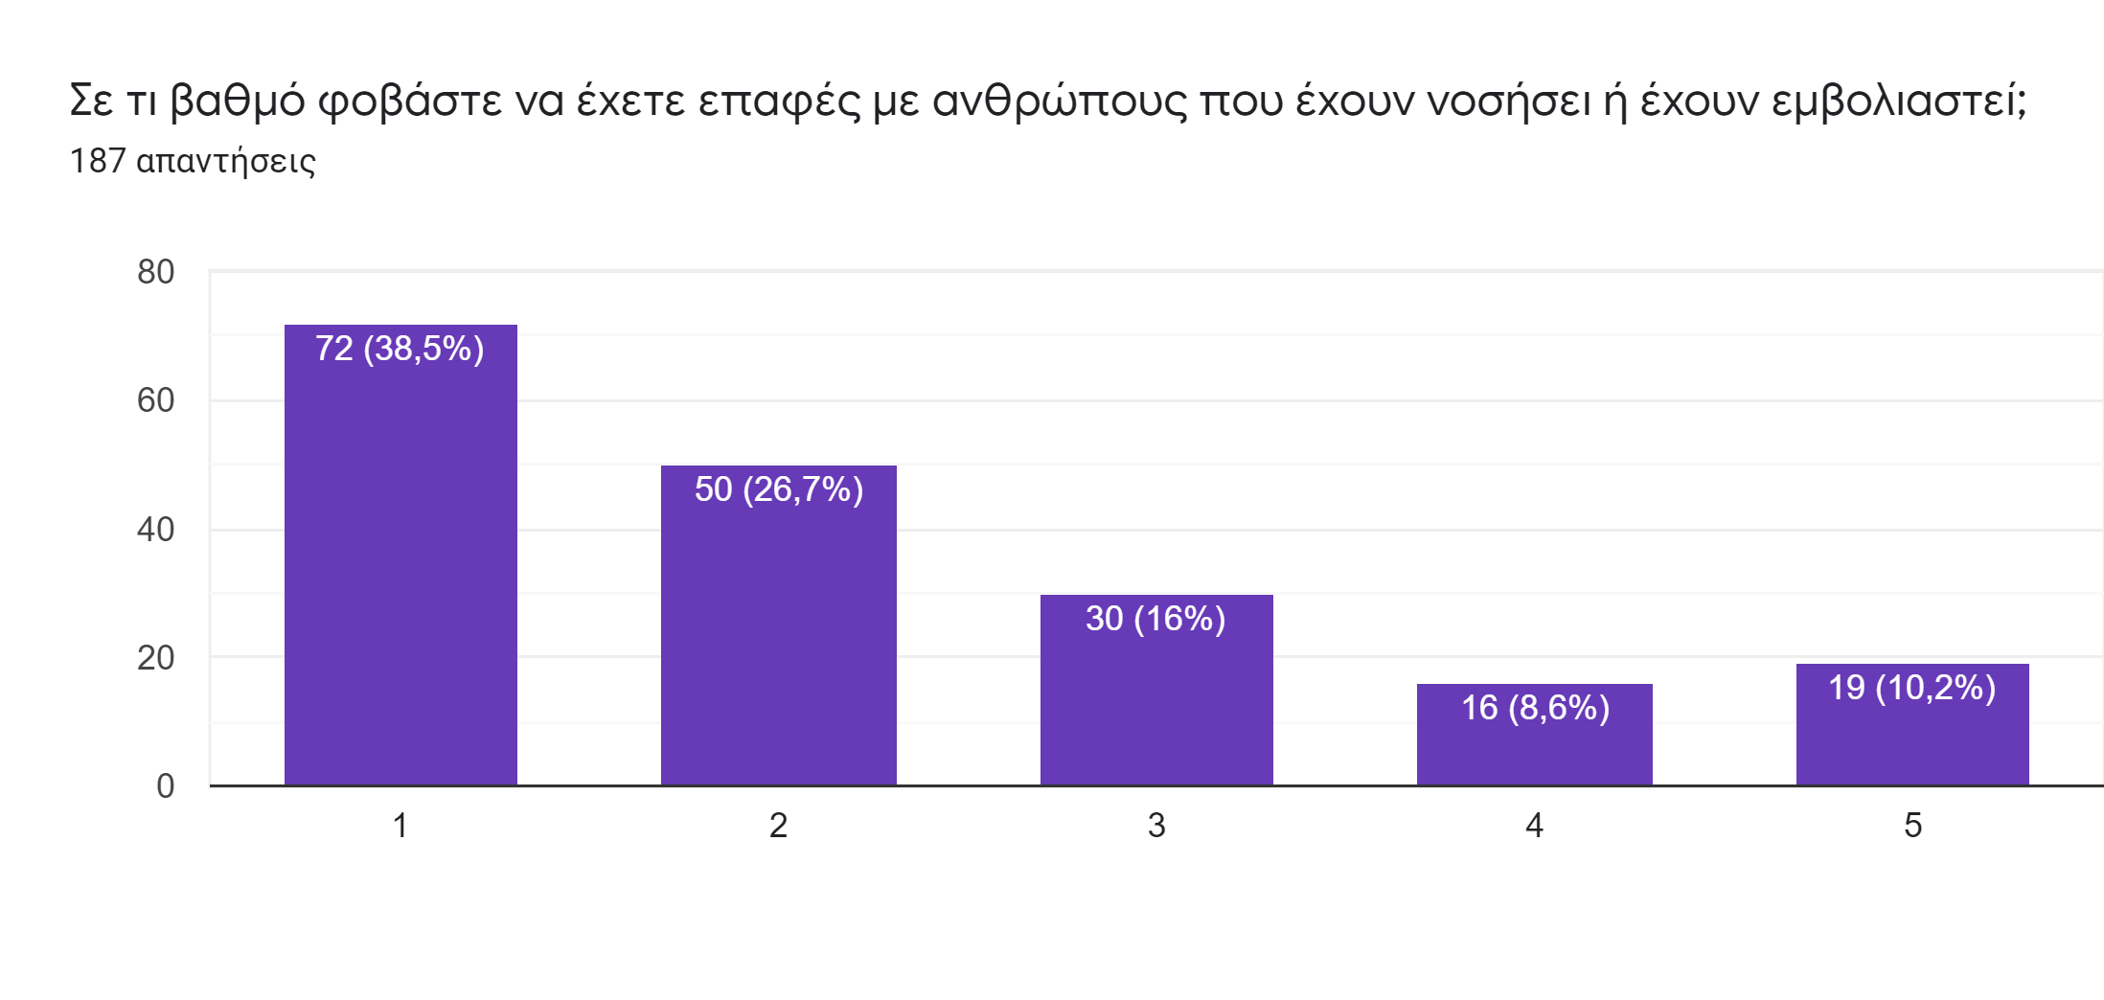
1 = ΚΑΘΟΛΟΥ
2 = ΛΙΓΟ
3 = ΑΡΚΕΤΑ
4 = ΠΟΛΥ
5 = ΠΑΡΑ ΠΟΛΥ

Slide 12
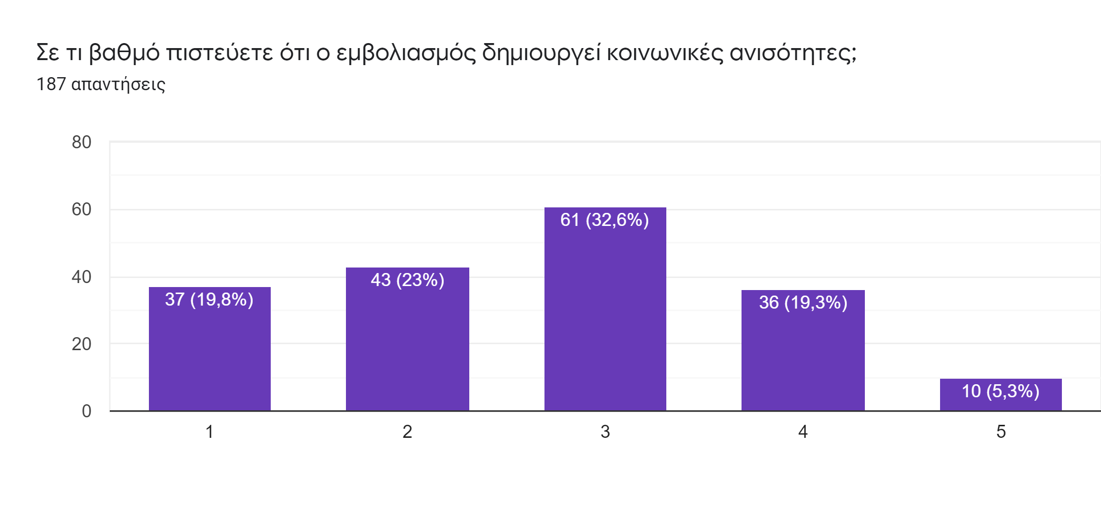
1 = ΚΑΘΟΛΟΥ
2 = ΛΙΓΟ
3 = ΑΡΚΕΤΑ
4 = ΠΟΛΥ
5 = ΠΑΡΑ ΠΟΛΥ

Slide 13
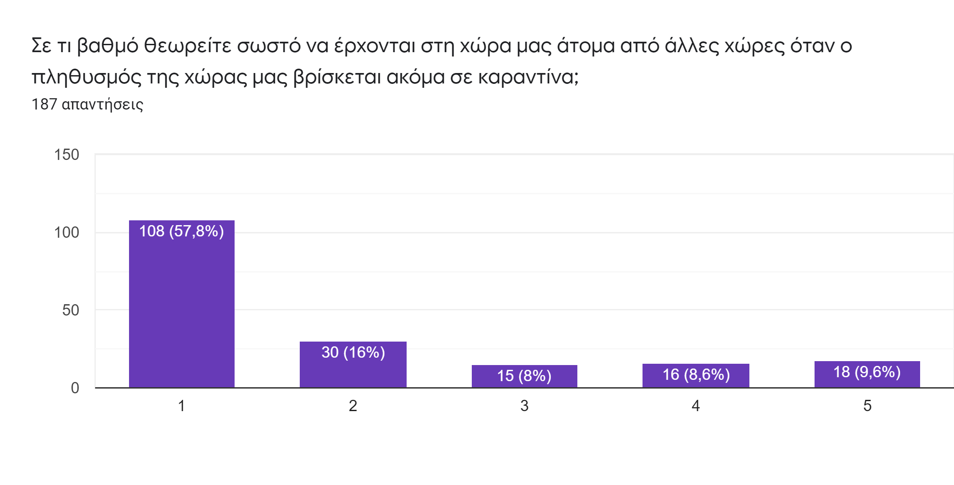
1 = ΚΑΘΟΛΟΥ
2 = ΛΙΓΟ
3 = ΑΡΚΕΤΑ
4 = ΠΟΛΥ
5 = ΠΑΡΑ ΠΟΛΥ

Slide 14
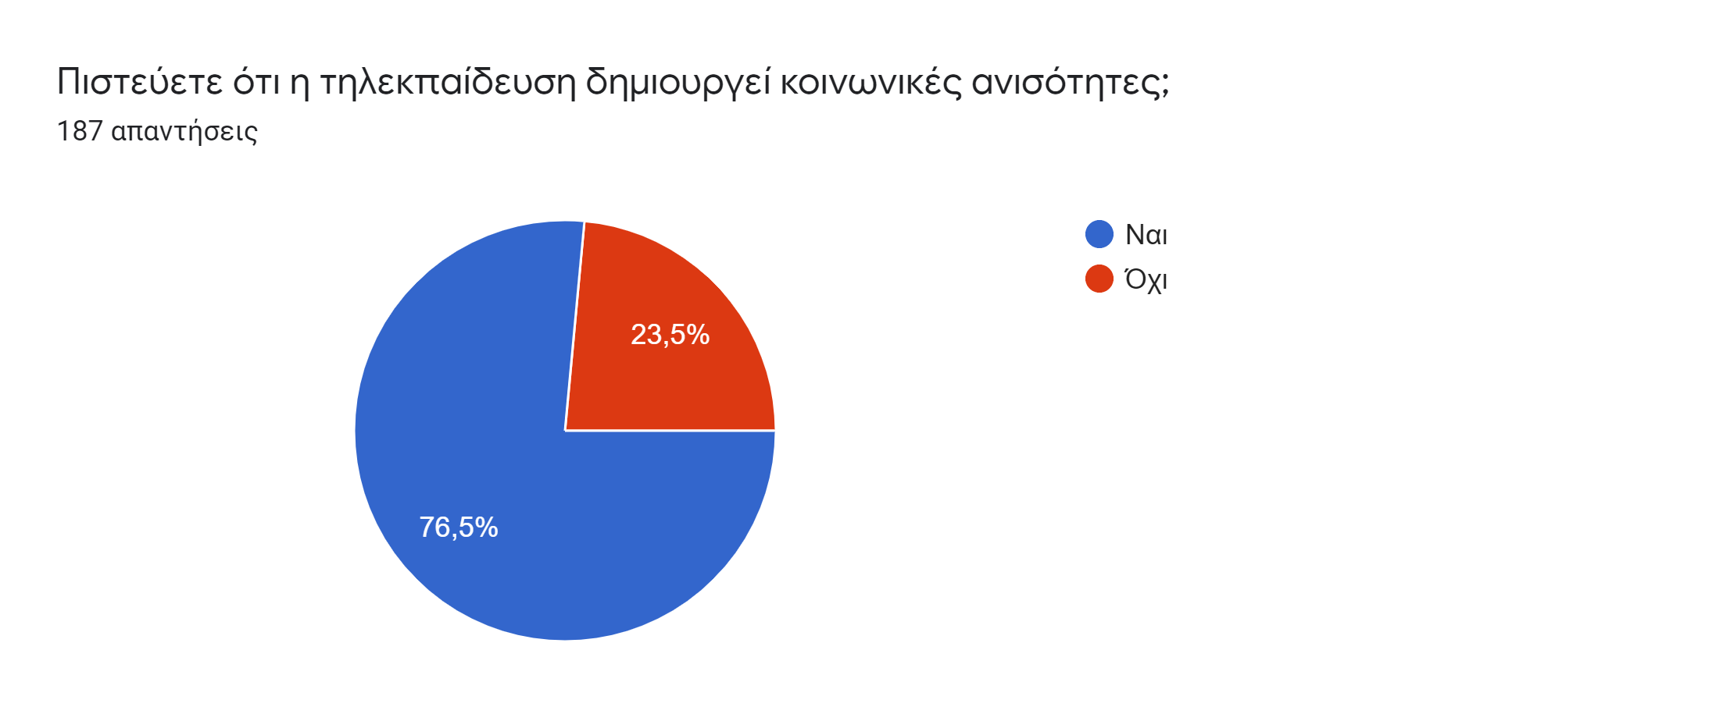
ΤΗΛΕΚΠΑΙΔΕΥΣΗ ΚΑΙ ΚΟΙΝΩΝΙΚΕΣ ΑΝΙΣΟΤΗΤΕΣ

Slide 15
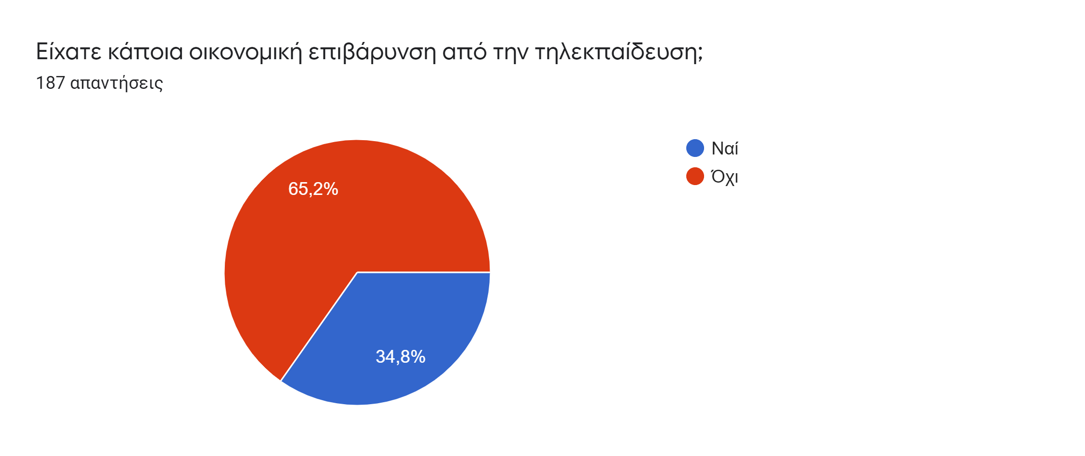

Slide 16
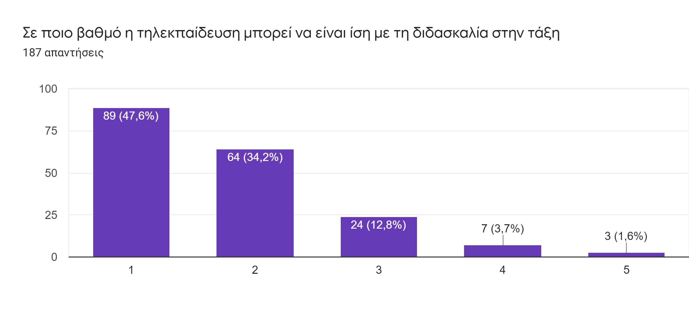
1 = ΚΑΘΟΛΟΥ
2 = ΛΙΓΟ
3 = ΑΡΚΕΤΑ
4 = ΠΟΛΥ
5 = ΠΑΡΑ ΠΟΛΥ

Slide 17
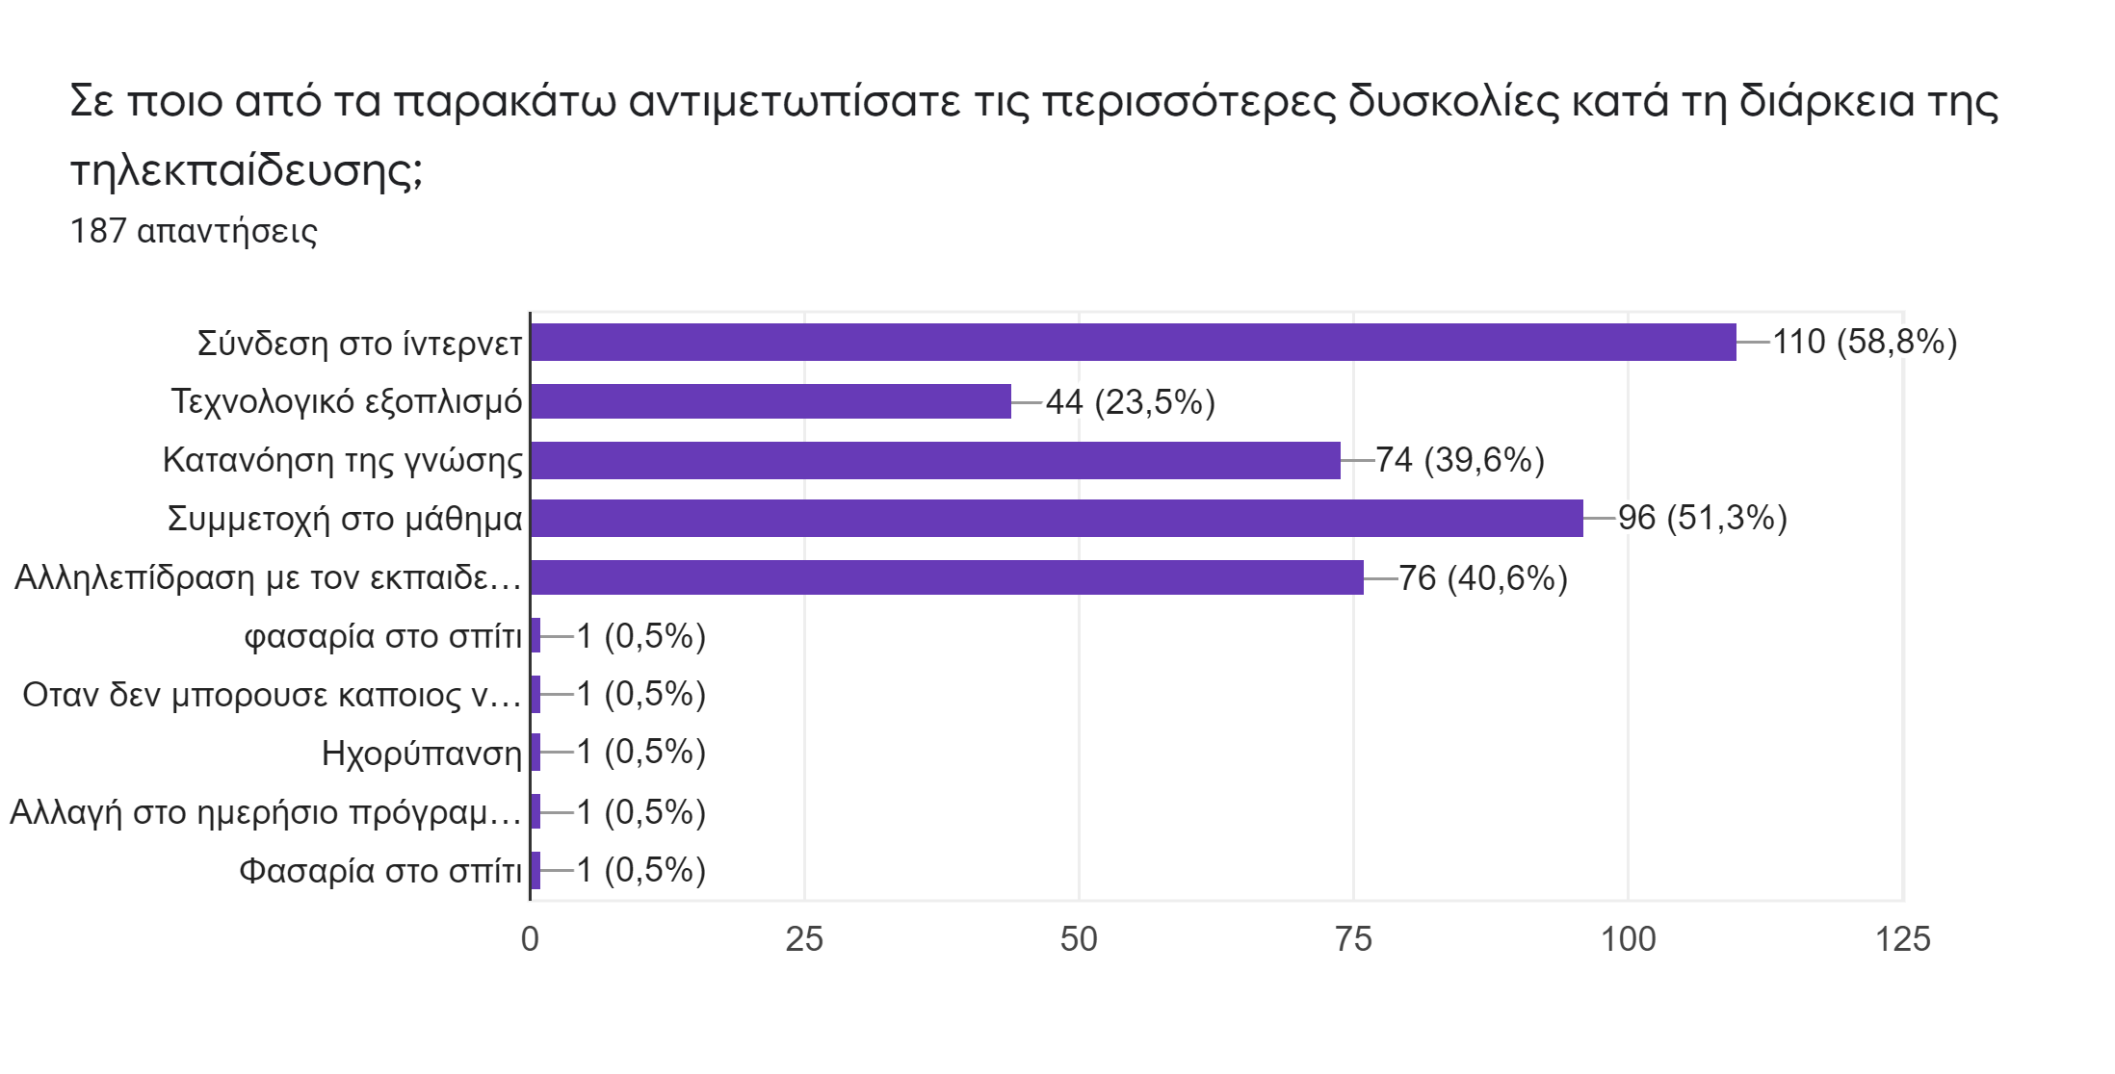

Slide 18
συμπΕρασμα
Σύμφωνα με τα αποτελέσματα της παραπάνω έρευνας συμπεραίνουμε ότι στο δείγμα που έλαβε μέρος αποτυπώνονται ξεκάθαρα οι επιπτώσεις των ανισοτήτων καθώς η συντριπτική πλειοψηφία των συμμετεχόντων δηλώνει επηρεασμένη τόσο από την πανδημία όσο και από την τηλεκπαίδευση σε όλους τους τομείς (κοινωνικό, οικονομικό, ψυχολογικό, κτλ.)

Slide 19
ΜΑΘΗΤΕΣ
Κάργατζη Μαρία
Κλουβάκης Μιχάλης
Μακρή Βίκυ
Νεαμονίτης Νίκος
Ντούλη Ελένη
Στρογγυλού Μαρίνα
Χριστάκη Δώρα
Ψαλτάκη Αγγελική
Υπεύθυνη Καθηγήτρια
Μενδωνίδου Ειρήνη

